Slide 1
“We Help”
Pablo Julián Martin Gutiérrez
Arturo Barajas Nieves

Slide 2
Identificación del problema:
Con la tasa de suicidios y depresión a la alza, investigaciones de distintas organizaciones dedicadas a la psicología han encontrado que las personas que sufren de depresión o problemas relacionados a la misma, sienten que no son escuchados y por ende sus problemas suelen agravarse. Esto anterior puede darse por que sienten que las personas cercanas a ellos los pueden juzgar o simplemente no suelen comentar sus problemas de esta manera.
Inspirado en un grupo de facebook de una comunidad gamer

Slide 3
Solución tecnológica
Con nuestro sistema “We Help” proponemos (como objetivo principal) una solución a este tema ya que contaremos con un sistema de consultas directas con especialistas, esto podrá ser de manera anónima o directa como primer acercamiento para tener un diagnostico además de un pequeño foro en el que las personas de forma anónima pueden comentar sus problemas, inquietudes y toda pregunta que tengan.

Slide 4
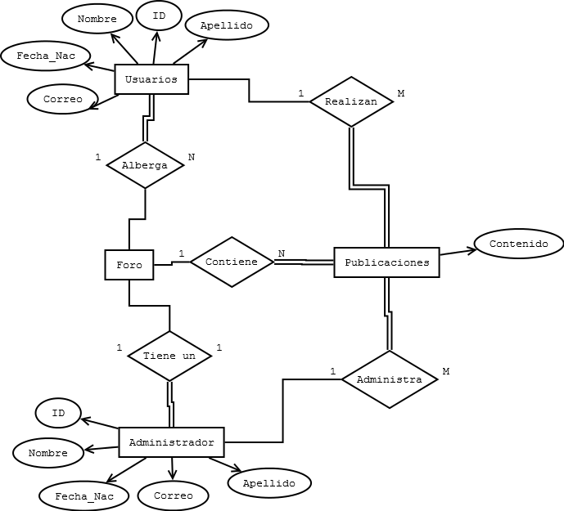
Diagrama E/R

Slide 5
Herramientas
HTML
CSS
PHP
JavaScript
Bootstrap
MySQL

